Slide 1

Hyperparameter tuning
Using an appropriate scale to pick hyperparameters
deeplearning.ai
Notes:
1.之前不是说要随机选择吗
2.这里说的是如何随机选择：不能只是直接单纯的使用均匀分布来选取随机数
3.可能需要用对数来scale有指数效果的超参数

Slide 2
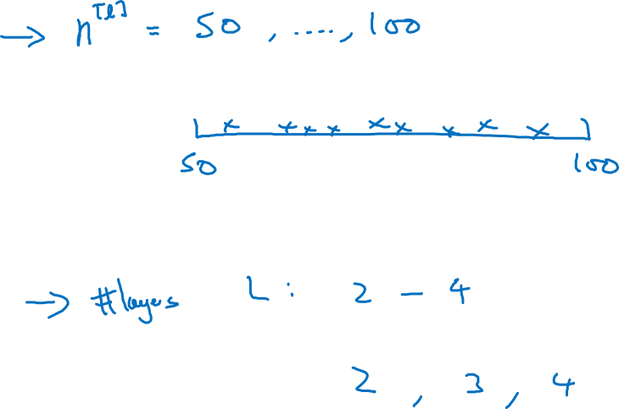
Picking hyperparameters at random
Notes:
1.这里说的是：
可以用均匀分布(uniform distribution)
来实现选取随机值的超参数：
例如：
1.第l层的unit个数: n[l]，首先他们是正整数，然后又是有限取值，均匀分布的取值
2.还有层数：L，他们是正整数，然后又是有限取值，均匀分布的取值

Slide 3
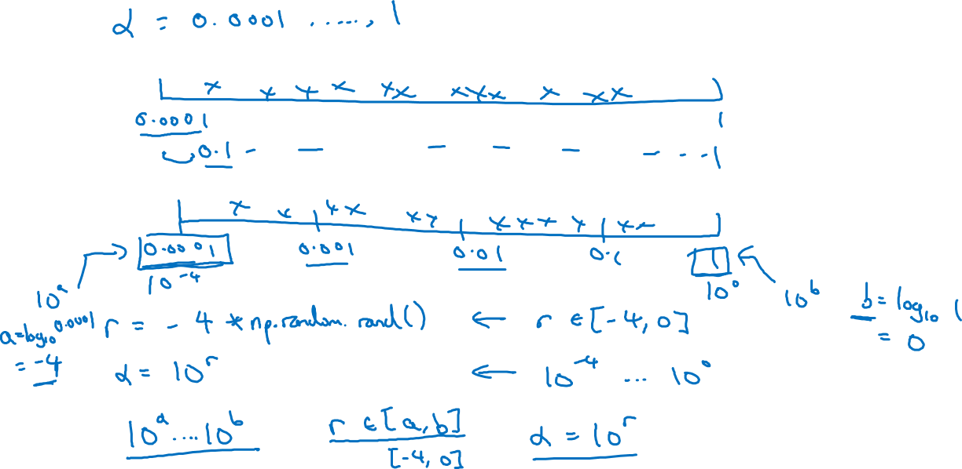
Appropriate scale for hyperparameters
Notes:
我们想让beta是0.0001 到1取值
老师上面画的横坐标显示着：
取值在区间(0.0001,0.1 )的概率是 0.1
取值在区间(0.1,1 )的概率是 0.9
但是scale的话：
取值在区间(0.0001,0.1 )的概率是 0.25
取值在区间(0.1,1 )的概率是 0.25
怎么scale？
映射：
0.0001 -- 10^-4 -- -4
1 -- 10^0 -- 0
所以我们需要的是：
[-4, 0 ]的均匀分布
但是计算机只能计算[0,1]的均匀分布，所以：
[0,1] * -4 = [-4,0]
还有一个例子：
0.9 — 0.1 — 10^-1 — -1
0.99 — 0.01 — 10^-2 — -2
目标是[-1,-2]，但是我们手上只有[0,1]的均匀分布，所以：
([0,1]*-1)-1
= [-1,0]- 1
= [-2,-1]
如果r是[0,1]的均匀分布的值
beta = 1-(10^(-r-1))

Slide 4
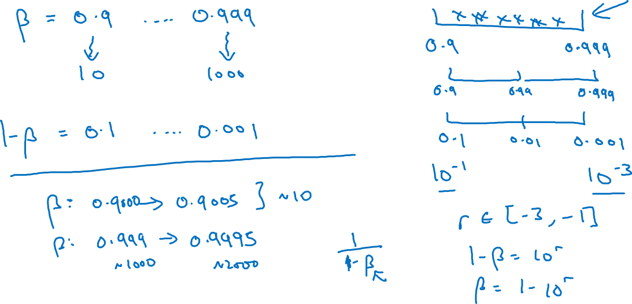
Hyperparameters for exponentially weighted averages
Notes:
1.首先，我们知道
0.9到0.999，指数效果会越来越大：
例如：0.9到0.9005，增加了0.005,然后exponential weighted average的效果是： 从相当于对前10 天平均 ，到相当于对前20天取平均。一共变化了十天
例如：0.999到0.9995，虽然增加了0.005,但是exponential weighted average的效果是： 从相当于对前1000 天平均 ，到相当于对前2000天取平均。一共变化了1000天！
所以其实我们知道0.999左右的效果是很大的
可是！！
如果我们只是直接单纯的用均匀分布来取：
取值在区间(0.9,0.99 )的概率是 0.9
取值在区间(0.99,0.999 )的概率是 0.1
所以我们希望的是
0.999左右的值取得概率大一点：
怎么映射呢？
我们的目的是从0.9 到 0.999
映射到 能够用对数选择的：
0.9 ---- 0.1 ---- 10^-1
:
0.99 ---- 0.01 ---- 10^-2
:
0.999 --- 0.001 --- 10^-3
也就是在[-3, -1]的区间内均匀取值
但是我们的uniform. Rand()只能在[0，1]的区间内均匀取值
所以我们需要 [0 ,1] *2 – 3 = [-3, -1]
所以你看到了吗？
取值在区间(0.9,0.99 )的概率是1/2
取值在区间(0.99,0.999 )的概率是1/2
如果放到之前：
所以你看到了吗？
取值在区间(0.9,0.99 )的概率是 0.9
取值在区间(0.99,0.999 )的概率是 0.1

